Slide 1


Motiv-ARCHE
Heritage Software

Slide 2
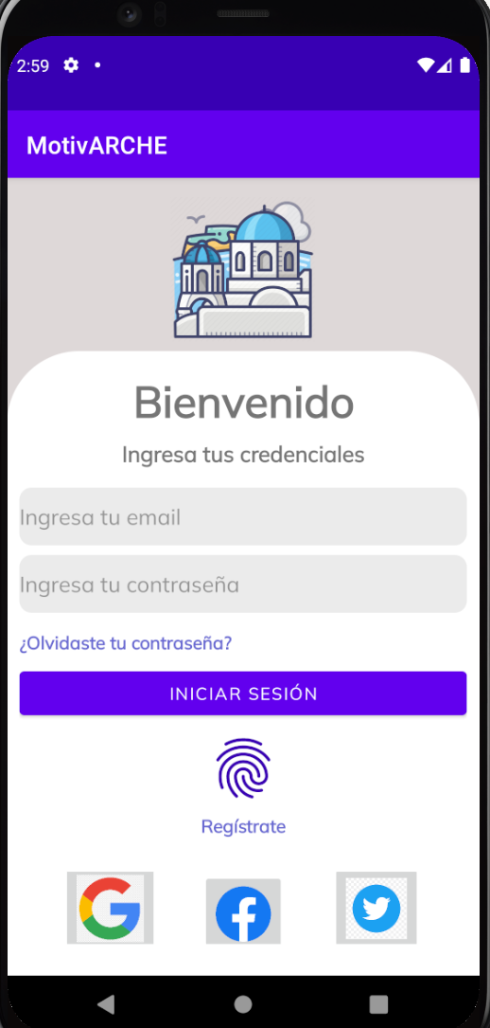
Motiv-ARCHE
2da Entrega
Frank Franco
Daniela Beltrán
Juan Camilo González
Carlos Andres Salcedo
Ever Iván Lerma

Slide 3
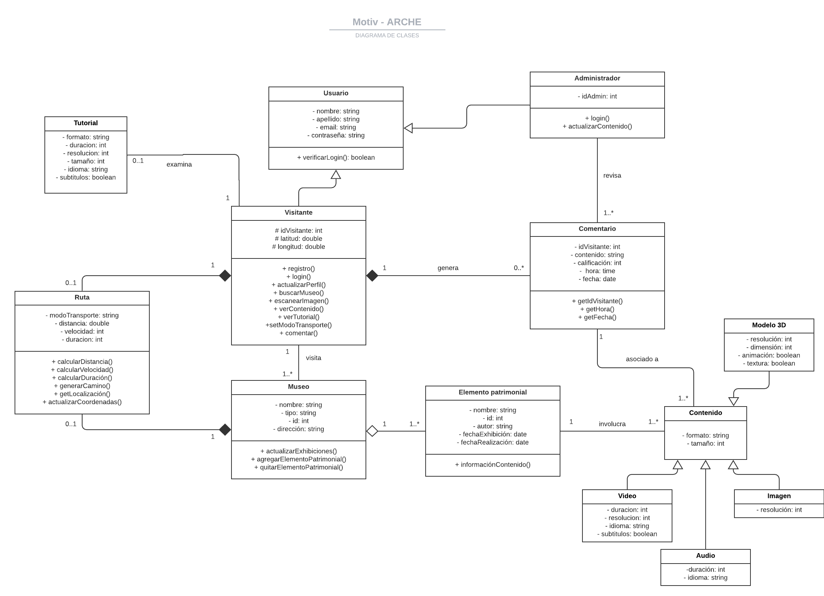
¿Diagrama de clases?

Slide 4
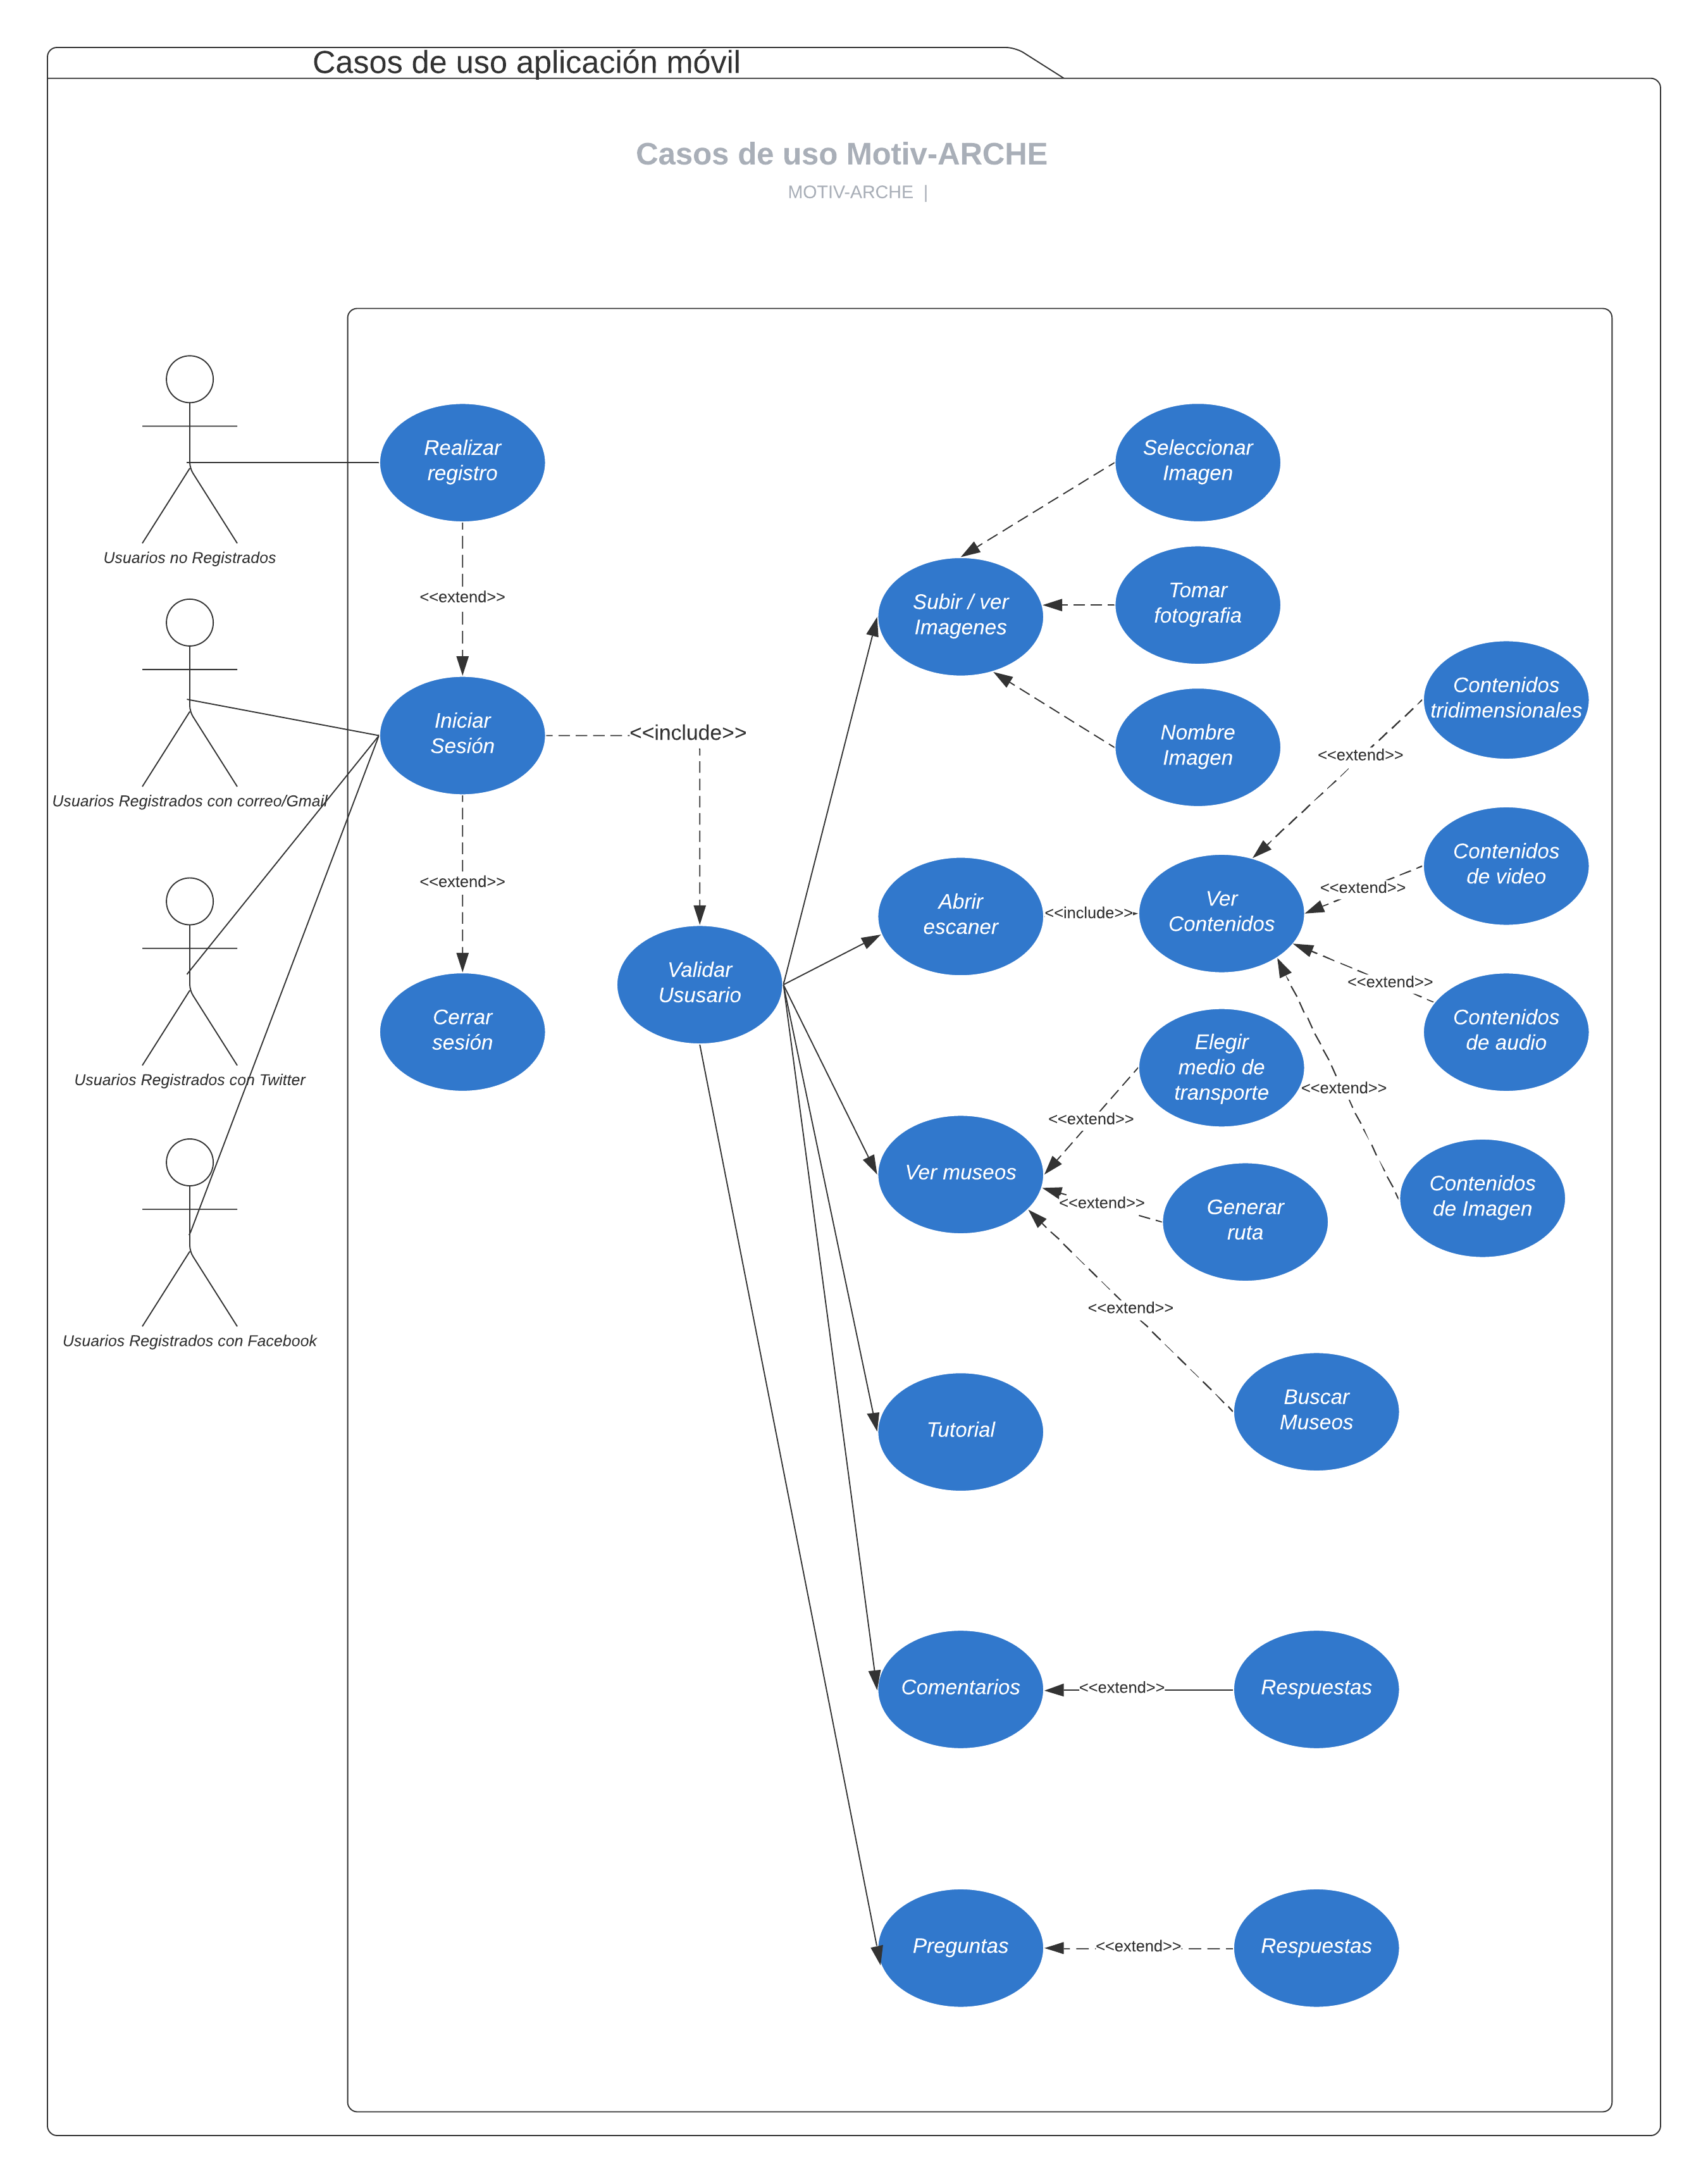

Slide 5
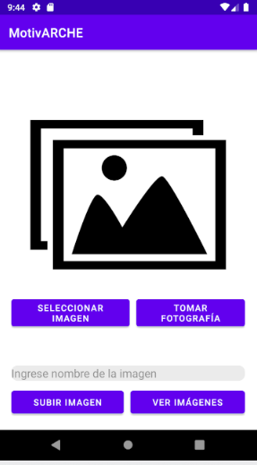
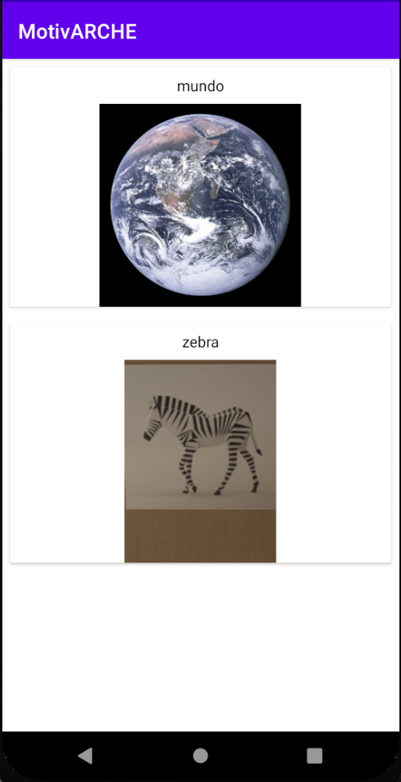
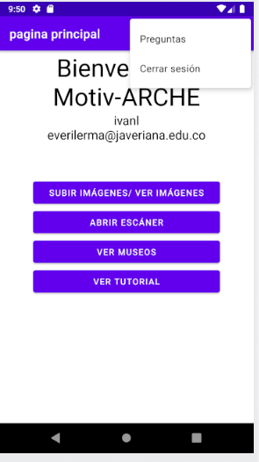
Funcionalidad - Cámara

Slide 6
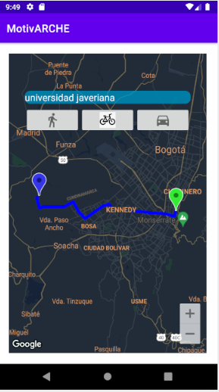
Sensores

Slide 7
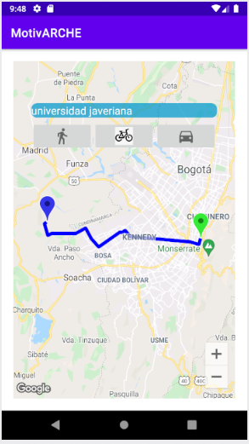
Mapas - Rutas

Slide 8
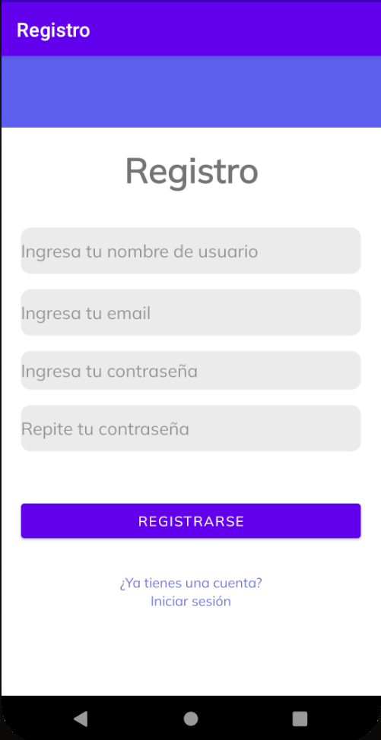
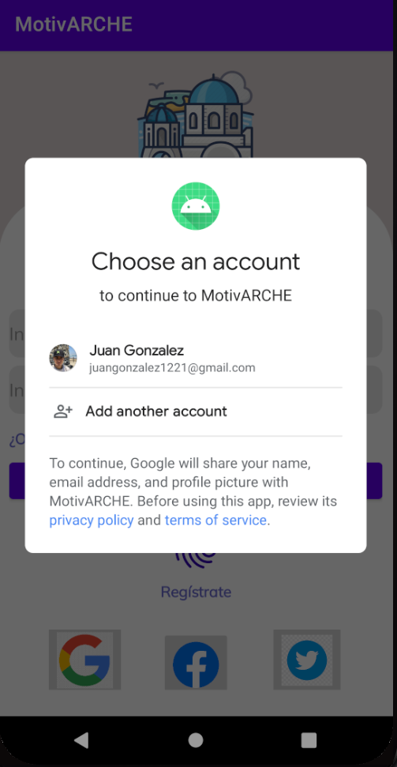
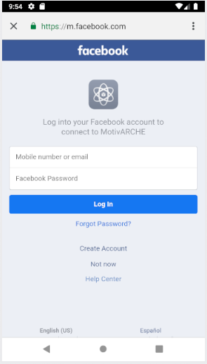
Registro - Firebase

